Slide 1


UNIDADE I: INTRODUÇÃO À APRENDIZAGEM AUTOMÁTICA
REPÚBLICA DE ANGOLA
INSTITUTO SUPERIOR POLITÉCNICO MARAVILHA
DEPARTAMENTO DE CIÊNCIAS E TECNOLOGIAS
Inteligência Artificial
Sumário:
Introdução
Conceito de aprendizagem
Exemplos de aplicações da Aprendizagem Automática
Perspectivas da Aprendizagem Automática
Desenho de um sistema de aprendizagem
Zinga Firmino René

Slide 2
Objectivos
Adquirir a noção de aprendizagem automática
Explicar alguns exemplos de aplicações da Aprendizagem Automática
Adquirir uma noção acerca das tarefas básicas de aprendizagem e dos diferentes tipos de problemas de aprendizagem

Slide 3

Contextualização
A transferência da capacidade de aprendizagem para os computadores é uma meta há muito tempo almejada
"imaginem aprendendo
a através
computadores dos registos
médicos que tratamentos são mais
efectivos para novas doenças,
casas aprendendo com a
experiência a optimizar os custos de energia com base nos padrões
de utilização particular dos seus
de
ocupantes ou software
assistência pessoal aprendendo a evolução dos interesses dos seus utilizadores com o objectivo de destacar histórias particularmente relevantes constantes”¹
¹T. M. Mitchell, Machine Learning, USA: McGraw - Hill, 1997
Fonte imagem: http://2.bp.blogspot.com/-AY4QY1sRIMY/T2-Xul2QhjI/AAAAAAAA AAs/dwnn4HjFIU8/s1600/computer_cartoon.gif

Slide 4
Aprendizagem
“Aquisição de conhecimentos através da experiência ou do ensino”¹
“Aquisição de novos comportamentos ou conhecimentos, resultante da necessidade psicológica ou fisiológica de adaptação ao meio”²
“Processo pelo qual as competências, habilidades, conhecimentos, comportamento ou valores são adquiridos ou modificados, como resultado de estudo, experiência, formação, raciocínio e observação”³
¹Infopédia [Em linha]. Porto: Porto Editora, 2003-2013. Disponível em http://www.infopedia.pt/ pesquisa-global/aprendizagem>.
²R. Mesquita e F. Duarte, Dicionário de Psicologia [Em linha]. Plátano Editora, S.A., 1996. Disponível em: http://psicologiacademica.blogspot.com/2010/05/dicionario-de-psicologia.html ³Wikipedia [Em linha]. Disponível em: http://pt.wikipedia.org/wiki/Aprendizagem

Slide 5
Aprendizagem Automática (Machine Learning)
“…uma máquina aprende sempre que esta altera a sua estrutura, programa ou dados (com base nos valores de entrada ou em resposta a informação externa) de forma tal que o seu desempenho futuro é melhorado…”¹
¹N. J. Nilsson, «Introduction to Machine Learning,» 19 Junho 2010. [Em linha]. Disponível em: http://ai.stanford.edu/ ~nilsson/mlbook.html. [Último acesso: 07 Março 2013]
²T. M. Mitchell, Machine Learning, USA: McGraw - Hill, 1997

Slide 6
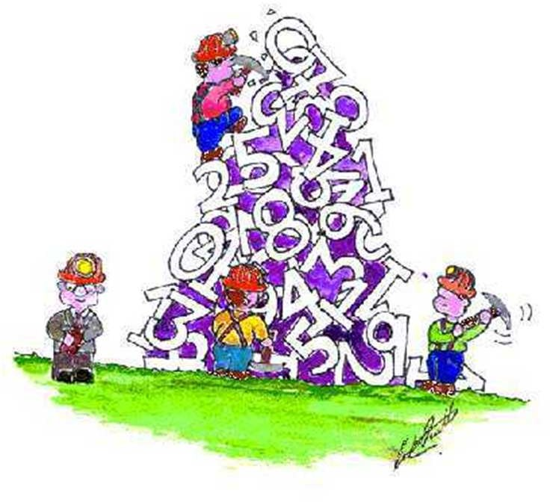
Porquê a Aprendizagem Automática?
Os desenhadores muitas vezes produ- zem máquinas que não funcionam tão bem quanto desejado nos ambientes para os quais foram criadas e neces- sitam de certo aperfeiçoamento à medida que forem sendo exploradas
N. J. Nilsson, «Introduction to Machine Learning,» 19 Junho 2010. [Em linha]. Disponível em: http://ai.stanford.edu/ ~nilsson/mlbook.html. [Último acceso: 07 Março 2013]
Fonte imagem: http://courses.essex.ac.uk/ce/ce802/Data%20Mining%20Cartoon.jpg

Slide 7
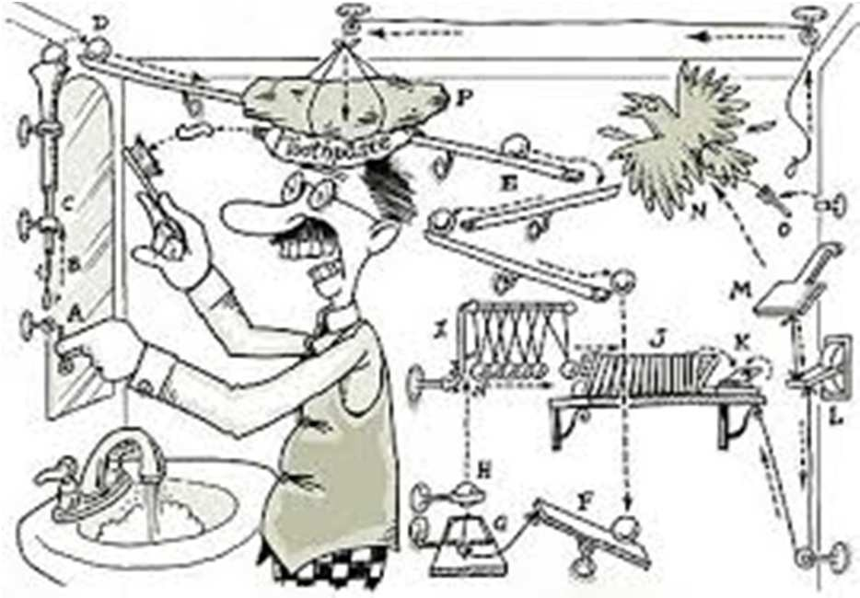
Porquê a Aprendizagem Automática?
Os ambientes de funcionamento podem alterar-se com o tempo pondo de relevância a necessidade de auto-adaptação das máquinas
Ocorre de forma contínua a descoberta de novos conhecimen- tos acerca das tarefas, o que torna impraticável a constante redefi- nição dos sistemas de inteligência artificial
N. J. Nilsson, «Introduction to Machine Learning,» 19 Junho 2010. [Em linha]. Disponível em: http://ai.stanford.edu/ ~nilsson/mlbook.html. [Último acceso: 07 Março 2021]
Fonte imagem: http://www.vedicsciences.net/intelligent/rube-goldberg.jpg

Slide 8
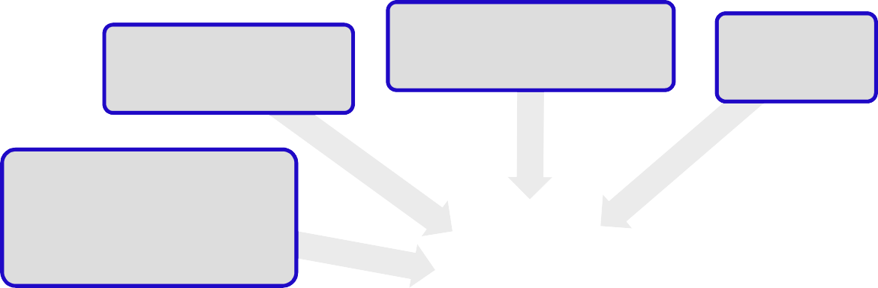
Áreas relacionadas
Áreas multidisciplinares que auxiliam a A.A.:
Teoria do Controlo
Teoria da Informação
Filosofia
Teoria da Complexidade Computacional
Psicologia
AA
Neurobiologia
Probabilidades e Estatística
Modelos de Evolução Natural
Inteligência Artificial
…

Slide 9
Perspectivas da Aprendizagem Automática
Biológica
Centrada nos mecanismos de adaptação dos seres vivos (evolução e aprendizagem)
Computacional
Novo paradigma de programação
Busca
Obtenção da descrição de conceitos em grandes espaços de estados
Inferencial
Centrada no tipo de inferência utilizado ao aprender (inducção, deducção…)

Slide 10
Desenho de um sistema de aprendizagem
De onde aprender? (experiência)
Utilizar exemplos etiquetados ou não etiquetados?
Que nível de controlo tem o sistema sobre a sequência dos exemplos utilizados?
Existe uma quantidade suficiente de exemplos?
São representativos dos exemplos a utilizar no futuro?
O quê aprender? (função objectivo ou alvo)
Representa o tipo de conhecimento a ser adquirido na tarefa proposta
Ex.: Agrupar os alunos em duas classes: os que fracassarão nos estudos e os que não
Como representar o conhecimento?
Modelo utilizado para representar a conhecimentos, árvores de decisão, redes neuronais…
Que algoritmo implementar para aproximar a função objectivo?
Escolha entre vários algoritmos disponíveis para um modelo dado
T. M. Mitchell, Machine Learning, USA: McGraw - Hill, 1997, pp. 5

Slide 11
Tarefas de aprendizagem
Classificação (reconhecimento de padrões)
Agrupamento (clustering)
Aprendizagem de associações

Slide 12
Bibliografia
Alpaydin, capítulo introdutório
Mitchell, capítulo 1

